Slide 1

Teoría General de Sistemas
Unidad 2: Enfoque sistémico y sus metodologías
Sesión 8: Problemología -¿Qué es un problema? Tipos de problemas (duros y suaves). Condiciones básicas para el buen planteamiento de problemas. Análisis de problemas.
Docente: Carlos R. P. Tovar

Slide 2

INICIO Objetivo de la Sesión
Al finalizar la sesión el estudiante identifica los diferentes tipos de problemas y aplica criterios básicos para su planteamiento y análisis en el contexto organizacional.

Slide 3
UTILIDAD ¿Por qué son importantes los temas de la sesión?
Permite comprender que no todos los problemas son iguales ni se resuelven con las mismas metodologías.
Ayuda a estructurar correctamente los problemas para encontrar soluciones efectivas.
Sirve de base para aplicar metodologías sistémicas en el diagnóstico y la toma de decisiones.

Slide 4
TRANSFORMACIÓN ¿Qué es un problema?
Una situación en la que el estado actual es diferente al estado deseado.
Surge cuando existen obstáculos o condiciones que dificultan alcanzar un objetivo.
Se define por tres elementos: estado actual, estado deseado, barreras u obstáculos.

Slide 5
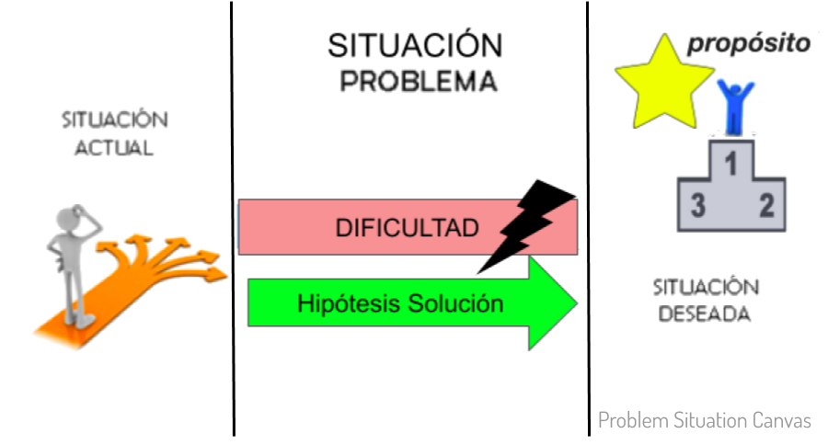
¿Qué es un problema?
Definición sistémica: "Brecha entre un estado actual y un estado deseado, en un contexto con restricciones"
https://agilismoeningenieriadesoftware.blogspot.com/2020/03/futurespectiva-lienzo-de-situacion.html

Slide 6
Tipos de problemas
Problemas duros:
Bien estructurados, cuantificables.
Soluciones técnicas o matemáticas.
Ejemplo: optimización de inventario, programación de producción.
Problemas suaves:
Mal estructurados, con alto grado de subjetividad.
Relacionados con aspectos humanos, culturales o sociales.
Ejemplo: clima organizacional, conflictos entre áreas, resistencia al cambio.

Slide 7
Condiciones básicas para el buen planteamiento de problemas
Claridad en la definición.
Contextualización (interno y externo).
Identificación de actores involucrados.
Evitar confundir síntomas con causas.
Formular preguntas clave: ¿qué?, ¿dónde?, ¿cuándo?, ¿quién?, ¿por qué?, ¿cómo?

Slide 8
Análisis de problemas
Identificación:
detectar el problema real.
Clasificación:
duro o suave.
Exploración:
causas y consecuencias.
Representación:
uso de herramientas (árbol de problemas, diagramas causa-efecto).
Definición:
planteamiento preciso y alcanzable.

Slide 9
PRACTICA
Ejercicio 1: Identificar un problema en tu universidad o entorno laboral y clasificarlo como duro o suave.
Ejercicio 2: Formular el problema aplicando las condiciones básicas.
Ejercicio 3: Elaborar un árbol de problemas sencillo mostrando causa, problema central y efectos.

Slide 10
CIERRE Conclusiones
Un problema es la diferencia entre la situación actual y la deseada.
Pueden ser duros (cuantificables, estructurados) o suaves (subjetivos, sociales).
El planteamiento correcto es clave para no confundir causas con síntomas.
El análisis sistemático permite diseñar soluciones más efectivas.

Slide 11


